Slide 1
Ewaluacja jakości kształcenia – dane zbiorcze
Rok akademicki 2019/2020
Łódź 2017

Slide 2
Kwestionariusz ankiety obowiązujący w roku akademickim 2019/2020
Siedem pytań zamkniętych, jedno pytanie otwarte.
Pięciostopniowa skala ocen: 1 - ocena bardzo niska, 2 – ocena niska, 3 – ocena przeciętna, 4 – ocena dobra, 5 – ocena bardzo dobra.
Ocenione zagadnienia:
Zajęcia rozpoczynały się i kończyły punktualnie.
Nauczyciel był dostępny dla studentów podczas dyżuru/konsultacji.
Nauczyciel był przygotowany do prowadzenia zajęć.
Zajęcia prowadzone przez Nauczyciela umożliwiły zdobycie nowej wiedzy/umiejętności/ kompetencji społecznych.
Nauczyciel był komunikatywny, tzn. przekazywał treści w sposób zrozumiały i jasny, dzielił się swoją wiedzą, odpowiadał na zadawane pytania.
Nauczyciel aktywizował studentów podczas zajęć, tzn. zadawał pytania, dyskutował.
Nauczyciel był otwarty na kontakt ze studentem, wykazywał się wysoką kulturą osobistą i szacunkiem do studenta.

Slide 3
Liczba wypełnionych ankiet
WYDZIAŁ | SEM. LETNI 2019/20 | SEM. ZIM. 2019/20 | SEM. LETNI 2018/19 | SEM. ZIM. 2018/19 | SEM. LETNI 2017/18 | SEM. ZIM. 2017/18 | SEM. LETNI 2016/17 | SEM. ZIM. 2016/17 | SEM. LETNI 2015/16 | SEM. ZIM. 2015/16 | SEM. LETNI 2014/15 | SEM. ZIM. 2014/15 | SEM. LETNI 2013/14 | SEM. ZIM. 2013/14
Wydział Lekarski | 2924 | 3665 | 3364 | 955 | 3851 | 4679 | 4223 | 4691 | 4318 | 5705 | 5344 | 9325 | 5386 | 6728
Wydział Lekarski Oddział Stomatologiczny | 1002 | 1332 | 1338 | 453 | 858 | 1208 | 1420 | 1208 | 1744 | 2573 | 1719 | 3156 | 1981 | 2955
Wydział Lekarski Kolegium Wojskowo-Lekarskie | 1211 | 1344 | 2093 | 585 | 2776 | 2440 | 3224 | 4600 | 3146 | 5681 | 3875 | 8064 | 8508 | 6626
Wydział Farmaceutyczny | 1485 | 2526 | 1943 | 900 | 1457 | 1465 | 1708 | 1855 | 1405 | 2853 | 2501 | 6065 | 2524 | 4062
Wydział Nauk o Zdrowiu | 1902 | 3957 | 2287 | 1019 | 2162 | 3774 | 1482 | 2170 | 2715 | 4564 | 2465 | 5411 | 3512 | 5439
Wydział Nauk o Zdrowiu Oddział Pielęgniarstwa i Położnictwa | 962 | 2063 | 1632 | 1146 | 1737 | 2492 | 1466 | 2291 | 1411 | 2402 | 2193 | 5213 | 2855 | 3971
Wydział Lekarski Oddział Nauk Biomedycznych | 359 | 758 | 701 | 402 | 696 | 746 | 678 | 616 | 1190 | 1377 | 1014 | 1769 | 671 | 917
Cds.OiOSwJA | 289 | 691 | 387 | 233 | 259 | 453 | 249 | 436 | 287 | 473 | 271 | 245 | 38 | 108
OGÓŁEM | 10134 | 16336 | 13745 | 5693 | 13796 | 17257 | 14450 | 17867 | 16216 | 25628 | 19382 | 39248 | 25475 | 30806

Slide 4
Liczba wypełnionych ankiet – udział procentowy (1)
SEM. LETNI 2019/2020
SEM. ZIMOWY 2019/2020

Slide 5
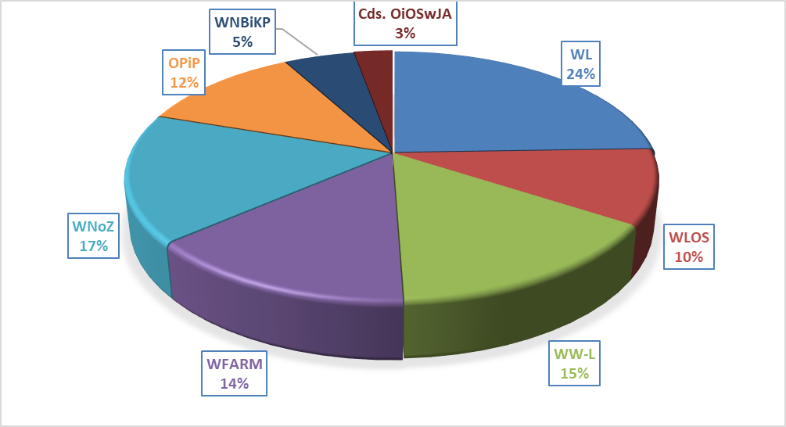
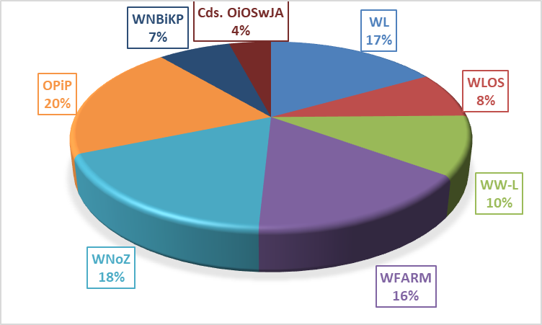
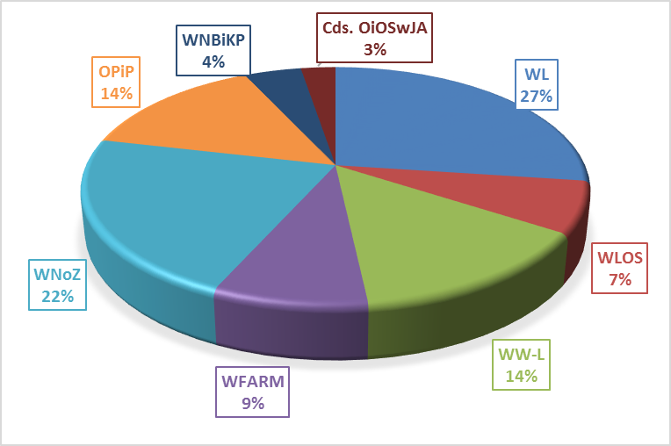
Liczba wypełnionych ankiet – udział procentowy (2)
SEM. LETNI 2018/2019
SEM. ZIMOWY 2018/2019
SEM. LETNI 2017/2018
SEM. ZIMOWY 2017/2018

Slide 6
Liczba wypełnionych ankiet – udział procentowy (3)
SEM. LETNI 2016/2017
SEM. ZIMOWY 2016/2017
SEM. LETNI 2015/2016
SEM. ZIMOWY 2015/16

Slide 7
Liczba wypełnionych ankiet – udział procentowy (4)
SEM. LETNI 2014/2015
sem. zimowy 2014/2015
sem. letni 2013/2014
sem. zimowy 2013/2014

Slide 8
Liczba studentów wypełniających ankiety
Łączna liczba studentów
Semestr

Slide 9
Liczba ocenionych nauczycieli
N
Semestr

Slide 10
Średnia ocen z pytania Pyt. 1. Czy zajęcia rozpoczynały się i kończyły punktualnie?
Średnia
Wydział

Slide 11
Średnia ocen z pytania Pyt. 2. Czy Nauczyciel był dostępny dla studentów podczas dyżuru/konsultacji?
Średnia
Wydział

Slide 12
Średnia ocen z pytania Pyt. 3. Czy Nauczyciel był przygotowany do prowadzenia zajęć?
Średnia
Wydział

Slide 13
Średnia ocen z pytania Pyt. 4. Czy zajęcia prowadzone przez Nauczyciela pozwoliły na zdobycie nowej wiedzy/umiejętności/kompetencji społecznych?
Średnia
Wydział

Slide 14
Średnia ocen z pytania Pyt. 5. Czy Nauczyciel był komunikatywny, tzn. przekazywał treści w sposób zrozumiały i jasny, dzielił się swoją wiedzą, odpowiadał na zadawane pytania?
Średnia
Wydział

Slide 15
Średnia ocen z pytania Pyt. 6. Czy nauczyciel aktywizował studentów podczas zajęć, tzn. zadawał pytania, dyskutował?
Średnia
Wydział

Slide 16
Średnia ocen z pytania Pyt. 7.Czy Nauczyciel był otwarty na kontakt ze studentem, wykazywał się wysoką kulturą osobistą i szacunkiem do studenta?
Średnia
Wydział

Slide 17
Liczba wypełnionych ankiet – sem. letni 2019/2020
KIERUNEK STUDIÓW | LICZBA WYPEŁNIONYCH ANKIET | LICZBA STUDENTÓW UCZESTNICZĄCYCH W EWALUACJI | LICZBA STUDENTÓW NA DANYM KIERUNKU | PROCENT STUDENTÓW, KTÓRZY WYPEŁNILI ANKIETY NA DANYM KIERUNKU
Analityka medyczna | 260 | 38 | 188 | 20,21
Biotechnologia medyczna | 130 | 32 | 300 | 10,67
Cds.OiOSwJA | 289 | 117 | 896 | 13,06
Dietetyka | 253 | 62 | 316 | 19,62
Elektroradiologia | 229 | 41 | 180 | 22,78
Farmacja | 1007 | 153 | 692 | 22,11
Fizjoterapia | 705 | 148 | 726 | 20,39
Koordynowana opieka senioralna | 86 | 9 | 24 | 37,50
Kosmetologia | 218 | 47 | 207 | 22,71
Lekarski | 2924 | 545 | 2399 | 22,72
Lekarsko-dentystyczny | 909 | 229 | 736 | 31,11
Pielęgniarstwo | 723 | 153 | 756 | 20,24
Położnictwo | 239 | 65 | 338 | 19,23
Ratownictwo medyczne | 463 | 65 | 306 | 21,24
Techniki dentystyczne | 93 | 32 | 209 | 15,31
Wojskowo-lekarski | 1211 | 208 | 1009 | 20,61
Zdrowie publiczne | 395 | 61 | 357 | 17,09
OGÓŁEM | 10134 | 2005 | 9639

Slide 18
Liczba wypełnionych ankiet – sem. zimowy 2019/2020
KIERUNEK STUDIÓW | LICZBA WYPEŁNIONYCH ANKIET | LICZBA STUDENTÓW UCZESTNICZĄCYCH W EWALUACJI | LICZBA STUDENTÓW NA DANYM KIERUNKU | PROCENT STUDENTÓW, KTÓRZY WYPEŁNILI ANKIETY NA DANYM KIERUNKU
Analityka medyczna | 495 | 75 | 188 | 39,89
Biotechnologia medyczna | 465 | 95 | 300 | 31,67
Cds.OiOSwJA | 691 | 226 | 896 | 25,22
Dietetyka | 689 | 95 | 316 | 30,06
Elektroradiologia | 293 | 64 | 180 | 35,56
Farmacja | 1614 | 241 | 692 | 34,83
Fizjoterapia | 1338 | 201 | 726 | 27,69
Koordynowana opieka senioralna | 91 | 8 | 24 | 33,33
Kosmetologia | 417 | 89 | 207 | 43,00
Lekarski | 3665 | 712 | 2399 | 29,68
Lekarsko-dentystyczny | 1166 | 266 | 736 | 36,14
Pielęgniarstwo | 1244 | 245 | 756 | 32,41
Położnictwo | 819 | 126 | 338 | 37,28
Ratownictwo medyczne | 1000 | 120 | 306 | 39,22
Techniki dentystyczne | 166 | 63 | 209 | 30,14
Wojskowo-lekarski | 1344 | 304 | 1009 | 30,13
Zdrowie publiczne | 839 | 111 | 357 | 31,09
OGÓŁEM | 16336 | 3041 | 9639

Slide 19
Procent studentów, którzy wypełnili ankiety na poszczególnych kierunkach
Procent studentów
Kierunek

Slide 20
Średnia ocen z pytań zamkniętych ze względu na kierunki
Średnia ocen z pytań zamkniętych oraz odchylenie standardowe w poszczególnych semestrach oscylowała
w następujących przedziałach:
SEMESTR | LETNI 2019/20 | ZIMOWY 2019/20
Średnia | 3,99 – 4,87 | 4,19 – 4,86
SD | 0,45 – 1,30 | 0,48 – 1,19
SD – odchylenie standardowe

Slide 21
Wnioski z analizy uwag szczegółowych
Uwagi dotyczące organizacji i przebiegu zajęć:
brak zaangażowania w prowadzenie zajęć;
brak przygotowania do prowadzenia zajęć;
zbyt dużo teorii, za mało praktyki na zajęciach – brak kontaktu z pacjentami podczas zajęć klinicznych;
prowadzenie zajęć metodą czytania ze slajdów;
przedstawianie na zajęciach treści niezwiązanych z przedmiotem zajęć;
wydawanie nieprecyzyjnych poleceń odnośnie do zadań do wykonania oraz brak informacji zwrotnej o wykonanym zadaniu;
wprowadzanie stresującej, nerwowej atmosfery na zajęciach;
treści przekazywane na zajęciach nie pokrywają się z treściami wymaganymi na zaliczeniu przedmiotu;

Slide 22
Wnioski z analizy uwag szczegółowych
Uwagi dotyczące organizacji i przebiegu zajęć c.d.:
przeprowadzenie egzaminu w chaotycznej atmosferze;
nieprzestrzeganie regulaminu studiów dotyczącego zasad zaliczania przedmiotów, m.in. zmienianie zasad zaliczania w trakcie trwania zajęć, ocenianie prac z dużym opóźnieniem;
spóźnianie się na zajęcia;
nieobecność wykładowcy podczas trwania zajęć;
problemy z ustaleniem terminu egzaminu, zaliczenia;
długi okres oczekiwania na wynik egzaminu, zaliczenia;
ciągłe przekładanie zajęć, nieinformowanie studentów o odwołaniu zajęć.

Slide 23
Wnioski z analizy uwag szczegółowych
2. Uwagi dotyczące relacji wykładowca – student:
utrudniona komunikacja wykładowca – student (nieodpowiadanie na pytania podczas zajęć, brak pomocy przy zadaniach, nieodpowiadanie na maile).
brak szacunku dla studentów, przeklinanie, obrażanie, poniżanie studentów, seksistowskie uwagi kierowane do studentek.

Slide 24
Rekomendacje
REKOMENDACJA | UZASADNIENIE
Zapoznanie najniżej ocenionych osób z treścią uwag do nich kierowanych. | Z przeanalizowanego materiału z ewaluacji zajęć w tym semestrze wynika, iż tego typu działania są celowe i potrzebne. W kilku przypadkach negatywnie ocenionych osób w poprzednich semestrach studenci zauważyli poprawę, jeśli chodzi o prowadzenie zajęć. Można przypuszczać, iż jest to efekt otrzymania przez tych wykładowców informacji zwrotnej o negatywnych aspektach ich pracy.
Szkolenia z zakresu komunikacji i innych umiejętności „miękkich” dla wykładowców. | Z informacji przekazywanych przez studentów wynika, iż mimo dobrego merytorycznego przygotowania danego wykładowcy do prowadzenia zajęć, ma on trudności z przekazaniem wiedzy w sposób jasny i zrozumiały oraz nie jest otwarty na kontakt ze studentem.

Slide 25
Rekomendacje c.d.
REKOMENDACJA | UZASADNIENIE
Szkolenia z zakresu przygotowania i przedstawiania prezentacji multimedialnych (Power Point, Prezi). | Wielu wykładowców chętnie korzysta z pomocy w postaci prezentacji multimedialnych. Często są one jednak przygotowane i prezentowane niezgodnie z zasadami i w efekcie zamiast wzbogacać zajęcia, czynią je nieatrakcyjnymi dla słuchających.
Przeprowadzenie hospitacji zajęć osób najniżej ocenionych. | Celem przeprowadzenia hospitacji powinna być weryfikacja uwag studentów oraz wskazanie tych elementów prowadzenia zajęć, które wymagają poprawy.

Slide 26
Średnia ocen z pytania Pyt. 1. Czy zajęcia rozpoczynały się i kończyły punktualnie?
Średnia
Kierunek

Slide 27
Średnia ocen z pytania Pyt. 2. Czy Nauczyciel był dostępny dla studentów podczas dyżuru/konsultacji?
Średnia
Kierunek

Slide 28
Średnia ocen z pytania Pyt. 3. Czy Nauczyciel był przygotowany do prowadzenia zajęć?
Średnia
Kierunek

Slide 29
Średnia ocen z pytania Pyt. 4. Czy zajęcia prowadzone przez Nauczyciela pozwoliły na zdobycie nowej wiedzy/umiejętności/kompetencji społecznych?
Średnia
Kierunek

Slide 30
Średnia ocen z pytania Pyt. 5. Czy Nauczyciel był komunikatywny, tzn. przekazywał treści w sposób zrozumiały i jasny, dzielił się swoją wiedzą, odpowiadał na zadawane pytania?
Średnia
Kierunek

Slide 31
Średnia ocen z pytania Pyt. 6. Czy nauczyciel aktywizował studentów podczas zajęć, tzn. zadawał pytania, dyskutował?
Średnia
Kierunek

Slide 32
Średnia ocen z pytania Pyt. 7.Czy Nauczyciel był otwarty na kontakt ze studentem, wykazywał się wysoką kulturą osobistą i szacunkiem do studenta?
Średnia
Kierunek

Slide 33
Średnia ocen z pytań zamkniętych
TREŚĆ PYTANIA | SEM. LETNI 2019/20 |  | SEM. ZIMOWY 2019/20
 | ŚREDNIA | SD | ŚREDNIA | SD
Zajęcia rozpoczynały się i kończyły punktualnie | 4,74 | 0,63 | 4,73 | 0,69
Nauczyciel był dostępny dla studentów podczas dyżuru/konsultacji (jeśli nie korzystałeś, zaznacz "nie dotyczy") | 4,71 | 0,72 | 4,72 | 0,75
Nauczyciel był przygotowany do prowadzenia zajęć | 4,73 | 0,65 | 4,71 | 0,72
Zajęcia prowadzone przez Nauczyciela umożliwiły zdobycie nowej wiedzy/umiejętności/ kompetencji społecznych | 4,66 | 0,74 | 4,56 | 0,90
Nauczyciel był komunikatywny, tzn. przekazywał treści w sposób zrozumiały i jasny, dzielił się swoją wiedzą, odpowiadał na zadawane pytania | 4,65 | 0,76 | 4,54 | 0,93
Nauczyciel aktywizował studentów podczas zajęć, tzn. zadawał pytania, dyskutował | 4,64 | 0,74 | 4,55 | 0,90
Nauczyciel był otwarty na kontakt ze studentem, wykazywał sie wysoką kulturą osobistą i szacunkiem do studenta | 4,68 | 0,73 | 4,62 | 0,87
SD – odchylenie standardowe

Slide 34
Średnia ocen z pytań zamkniętych z podziałem na Wydziały
WYDZIAŁ | SEM. LETNI 2019/20 |  | SEM. ZIMOWY 2019/20
 | ŚREDNIA | SD | ŚREDNIA | SD
Wydział Farmaceutyczny | 4,75 | 0,63 | 4,51 | 0,94
Wydział Lekarski | 4,72 | 0,67 | 4,69 | 0,76
Wydział Lekarski Oddział Stomatologiczny | 4,70 | 0,69 | 4,64 | 0,86
Wydział Lekarski Kolegium Wojskowo-Lekarskie | 4,70 | 0,68 | 4,54 | 0,96
Wydział Nauk o Zdrowiu | 4,67 | 0,74 | 4,65 | 0,79
Oddział Pielęgniarstwa i Położnictwa Wydziału Nauk o Zdrowiu | 4,63 | 0,77 | 4,75 | 0,68
Wydział Lekarski Oddział Nauk Biomedycznych | 4,55 | 0,81 | 4,40 | 1,05
Centrum ds. Organizacji i Obsługi Studiów w Języku Angielskim | 4,37 | 1,10 | 4,54 | 0,82
SD – odchylenie standardowe

Slide 35
Średnia ocen z pytań zamkniętych ze względu na wydział
Średnia ocen z pytań zamkniętych oraz odchylenie standardowe w poszczególnych semestrach oscylowała
w następujących przedziałach:
SEMESTR | LETNI 2019/20 | ZIMOWY 2019/20
Średnia | 4,37 – 4,75 | 4,40 – 4,75
SD | 0,63 – 1,10 | 0,68 – 1,05
SD – odchylenie standardowe

